Slide 1
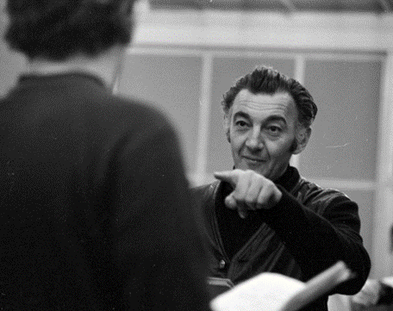
Sinkovits Imre életműve
Vastaps

Slide 2
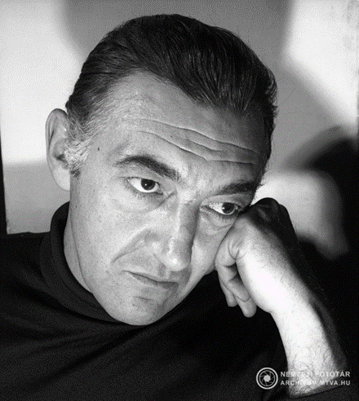
Díjai:
Hé! Valamit kihagytál!
Na azért!
Jászai Mari-díj (1955, 1962)
Filmkritikusok díja (1961, 1965)
Kossuth-díj (1966)
Érdemes művész (1970)
Kiváló művész (1974)
Kazinczy-díj (1983)
A Nemzeti Színház örökös tagja (1989)
A Magyar Köztársasági Érdemrend középkeresztje (1992)
Magyar Örökség-díj (1996)
Örökös tag a Halhatatlanok Társulatában (1997)
A Magyar Köztársasági Érdemrend középkeresztje a csillaggal /polgári tagozat/ (1998)
Sík Ferenc-emlékgyűrű (1998)
A Nemzet Színésze (2000)
Súgó Csiga díj (2001) (posztumusz)

Slide 3
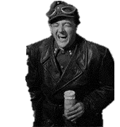
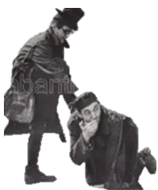
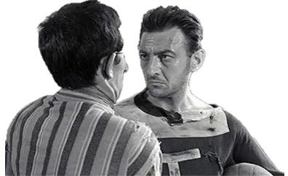
Fontosabb filmbeli szerepei
Két félidő a pokolban (1961)
A tizedes meg a többiek (1965)
Egy szerelem három éjszakája (1967)
Isten hozta, őrnagy úr! (1969)
főszerep
Haha! Itt bunyó lesz!
Egri csillagok (1968) - Dobó István
Honfoglalás (1996) – Álmos vezér
Juj, ebből baj lesz!

Slide 4
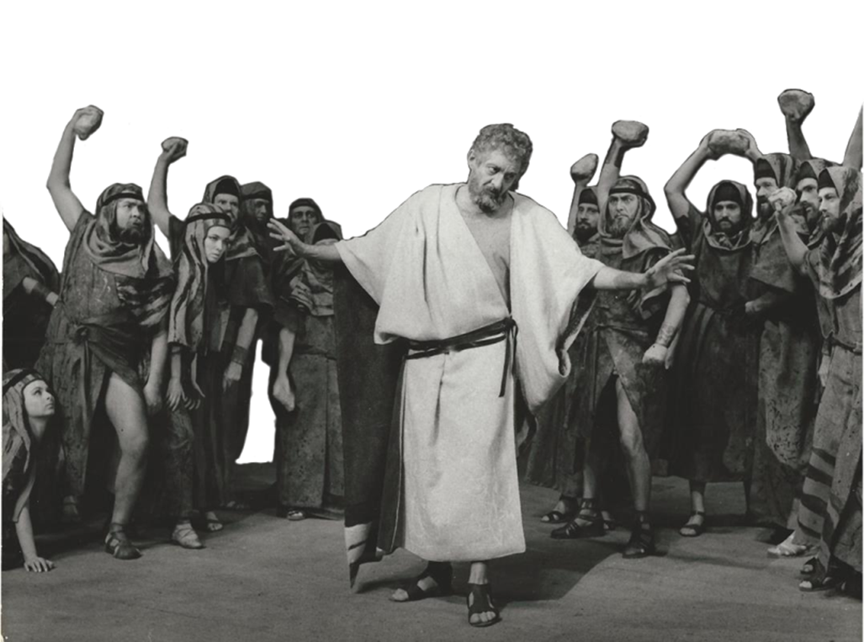
Fontosabb színpadi alakításai:
Katona József: Bánk bán – Bánk, Tiborc
Madách Imre: Mózes – címszerep
Németh László: Husz János – Husz János
Örkény István: Tóték – Tóth
Sütő András: Advent a Hargitán – Bódi Vencel
Vörösmatry Mihály: Csongor és Tünde - Kurrah
William Shakespeare: Vihar – Prospero
Sinkovics úr, egy aláírást legyen szíves!
Kérem! Mindenki higgadjon le!

Slide 5
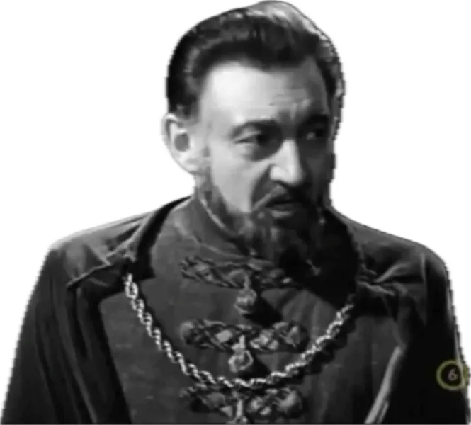
Sinkovits mint Bánk bán (1975)
Mártai-Betegh Béla kritikája
Nagy Péter kritikája
„Egységes hatalmas tömbben magaslik ebben a felújításban Bánk alakja, ahogyan Sinkovits Imre megépíti.”
Sinkovits Bánkjának méltósága a megjelenésében, és sodró ereje a tragédia cselekményében van.
„Ennek a Bánknak és ennek Gertrudisnak az összecsapása tragikus szikrát vet, méltó a mű nagyságához és történelmiségéhez, a felújítás ünnepélyességéhez.”
Sinkovits Marton Endre féle felújítás szerint hibátlanul megvalósította Bánk személyiségét
E kiváló színész száján Katona költői szövege egy szép orgánum hibátlan értelmezésében érvényesül
„Talán a legmélyebb benyomást hagyó Bánk, akit valaha látnom adatott.”

Slide 6
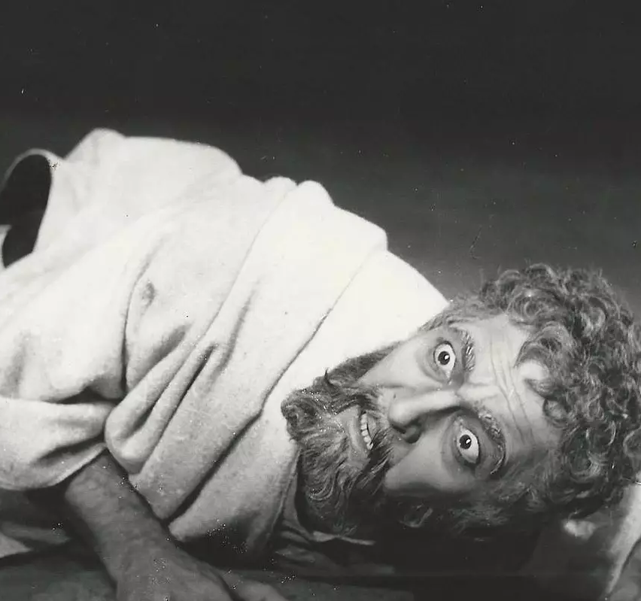
Köszönjük a figyelmet!
NE! Máris vége van?!
Források
https://web.archive.org/web/20100206171713/http://www.szineszkonyvtar.hu/contents/p-z/sinkovitsszak.htm, https://hu.wikipedia.org/wiki/A_tizedes_meg_a_t%C3%B6bbiek, https://hu.wikipedia.org/wiki/K%C3%A9t_f%C3%A9lid%C5%91_a_pokolban, https://hu.wikipedia.org/wiki/Egy_szerelem_h%C3%A1rom_%C3%A9jszak%C3%A1ja_(film), https://hu.wikipedia.org/wiki/Isten_hozta,_%C5%91rnagy_%C3%BAr!, https://hu.wikipedia.org/wiki/Egri_csillagok_(film,_1968), https://hu.wikipedia.org/wiki/Honfoglal%C3%A1s_(film), https://mandadb.hu/tetel/63228/Shakespeare_William_A_vihar, https://mandadb.hu/tetel/59581/Suto_Andras_Advent_a_Hargitan, https://mandadb.hu/tetel/342838/Orkeny_Istvan_Totek, Sütő András – Cenner Mihály – Gervai András – Bóta Gábor: Sinkovits,

